Slide 1
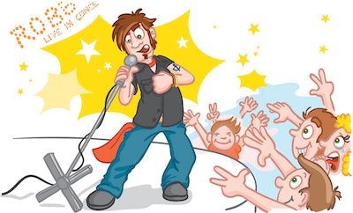
Mein Lieblingssänger
erstellt von

Slide 2
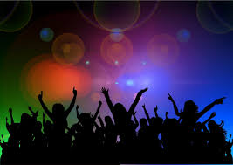
Name des Künstlers
Geburtsdatum:
Alter:
Nationalität:

Slide 3
Name des Künstlers
Markenzeichen:
Genre:
Bekannteste Lieder:

Slide 4
Name des Künstlers
Mein Lieblingslied:
Ich mag diesen Künstler weil:

